Slide 1
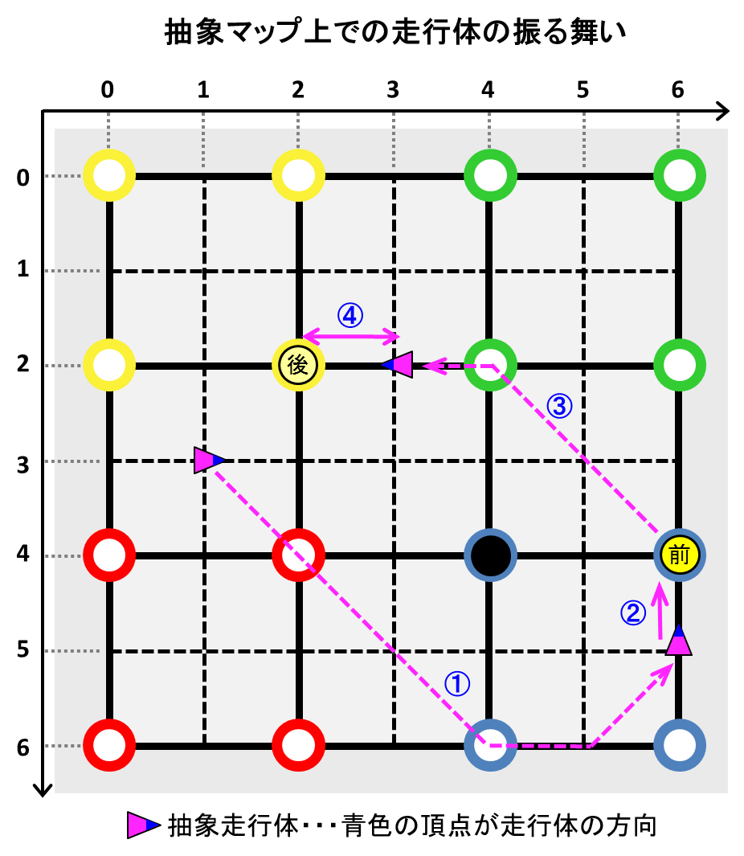
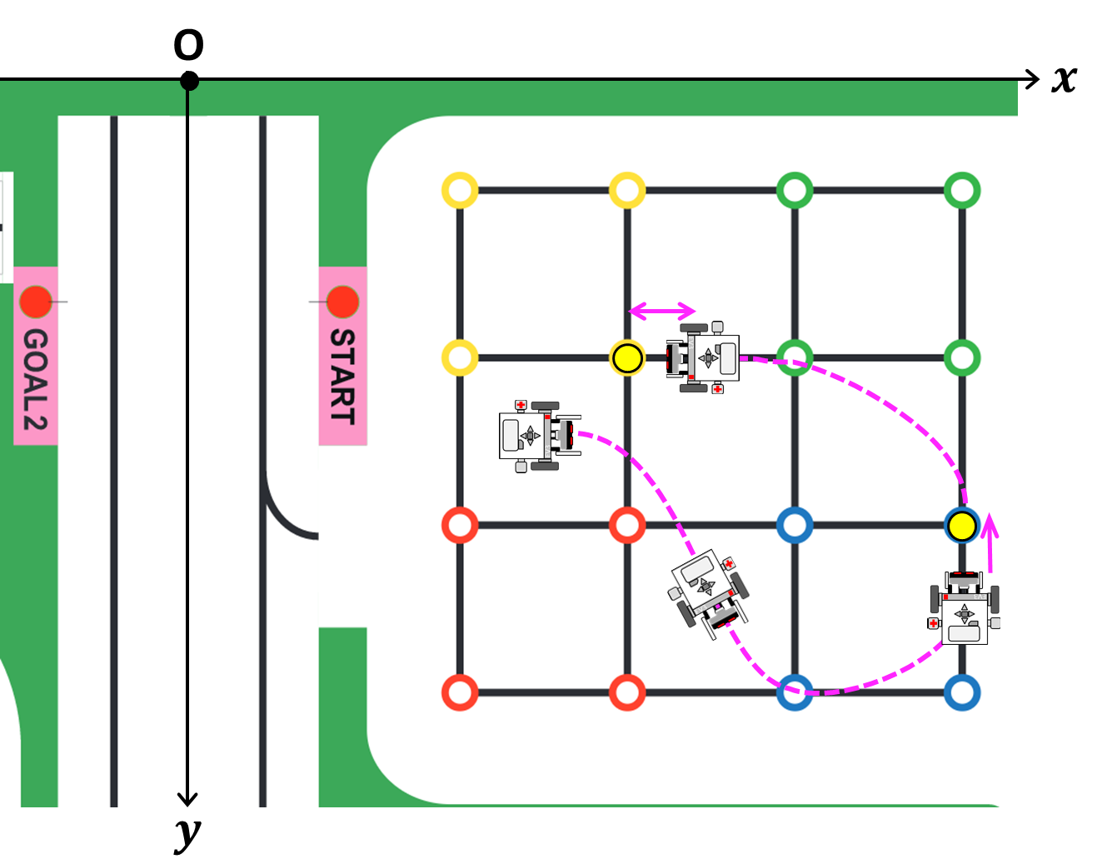
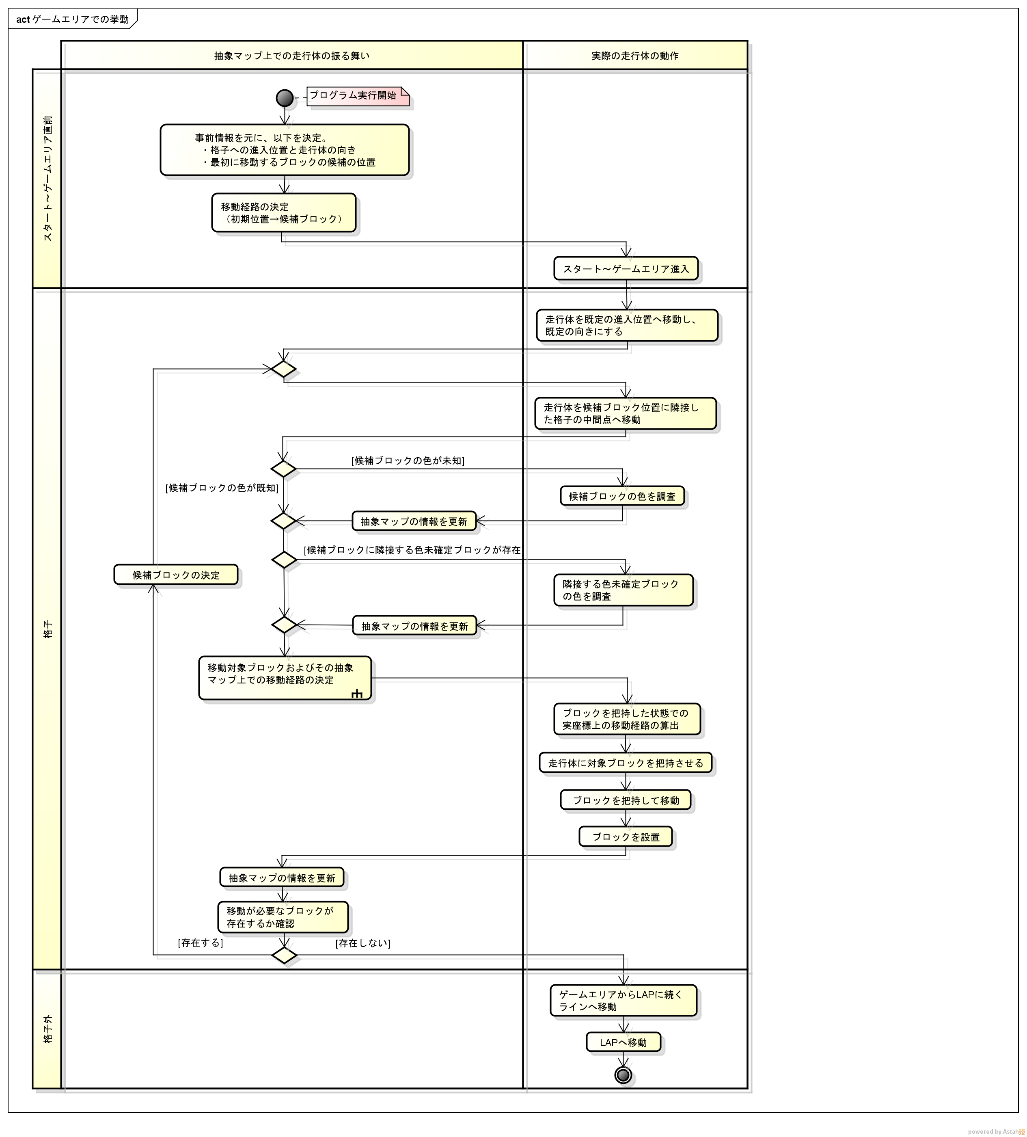
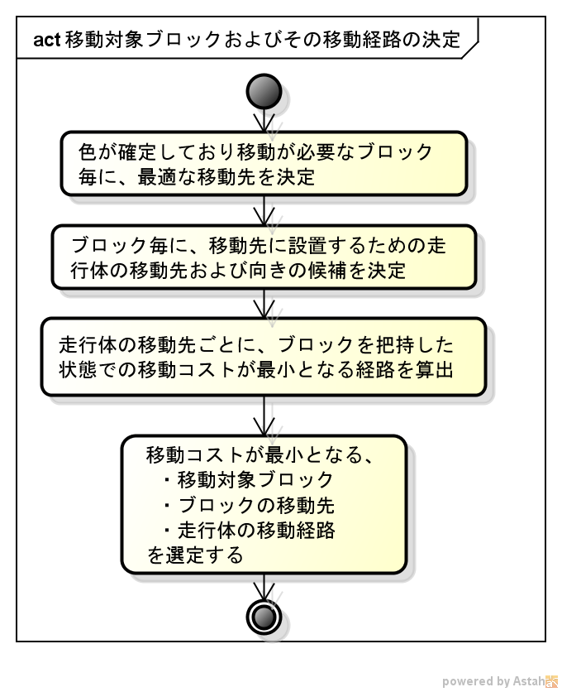
1. 要求
2. 分析
3. 制御
4. 設計(1/2)
4. 設計(2/2)
しんよこ
(゜д゜)
抽象化したゲームエリア上での走行体の振る舞いと実際の操作を分離
2-1. ゲームエリアと走行体の抽象化
2-2. ゲーム全体のフロー
４ｘ４マスの格子であるゲームエリアを、格子点間の中点で分割し、右図のような座標系で表現した抽象マップを設ける。抽象マップ上では走行体は位置、向き、把持ブロックの有無および色の状態を持つ抽象走行体として表現される。
2-2. 候補点
2-3. 抽象走行体の進入位置および最初の移動候補ブロックの決定
抽象マップ上の侵入位置の候補を(0,1)、(0,3)、(0,5)とする。各点ごとに、最近の移動候補ブロックを囲むまでの移動経路を計算し、その移動コストを計算し、移動コストが

